Slide 1
A UN GOLPE DE CLIC: INTEGRACION Y DIFUSIÓN DE MATERIALES GRAFICOS EN EL MAYOR ARCHIVO DOCUMENTAL Y BIBLIOGRAFÍCO DE LA CULTURA VASCA
Jesús ZUBIAGA VALDIVIELSO y Charo MARTÍNEZ DÍAZ DE ZUGAZÚA
Fundación Sancho el Sabio Fundazioa
VIII Encuentros de Centros de Documentación de Arte Contemporáneo de Artium

Slide 2


INTRODUCCIÓN
La Fundación Sancho el Sabio, perteneciente a la Fundación Caja Vital Kutxa es un proyecto cultural, que más de cinco décadas después de su creación, podemos decir que es un referente imprescindible para el estudio de los vascos.
Pretendemos en estos “VIII Encuentros de Centros de Documentación de Arte Contemporáneo Artium” dar a conocer una parte importante de nuestros fondos, los referidos a MATERIALES GRÁFICOS, especialmente las últimas incorporaciones, con sus distintas características y tratamientos técnicos, y con un planteamiento de difusión, integrador y abierto.

Slide 3



1. FOTOTECA
Archivos fotográficos del País Vasco (1860-1984)
Archivos fotográficos de la Caja Vital Kutxa (1854-)
Fototeca Ferrocarriles (1919-1972)
Fototeca Otazu (1857-1949)

Slide 4
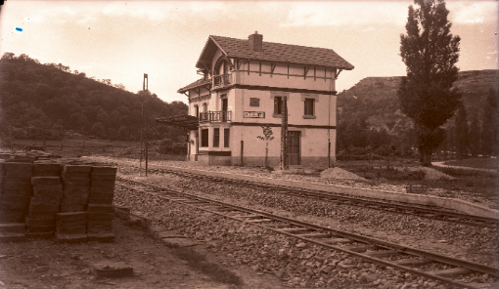
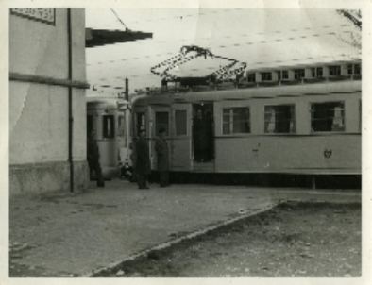
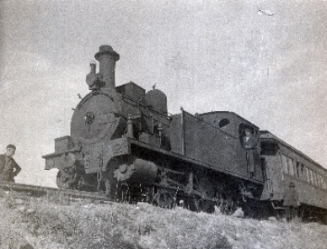
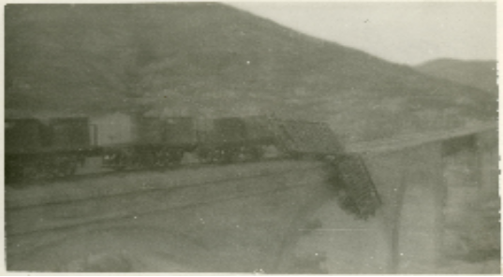

1. FOTOTECA
Fototeca ferrocarriles (1919-1972)
Fondo adquirido en 2013, compuesto por imágenes de estaciones, apeaderos, puentes, locomotoras, vagones y accidentes de ferrocarriles, producidas en el ejercicio de su actividad profesional por el ingeniero Juan Zubía Ugarte.
Son 1.350 unidades en formatos y soportes diversos : vidrio al gelatinobromuro de plata, plástico (nitrato y acetato de celulosa y triacetato de celulosa) y papel de pasta química. Emulsión: gelatina.
Se ha organizado en cinco secciones :

Slide 5
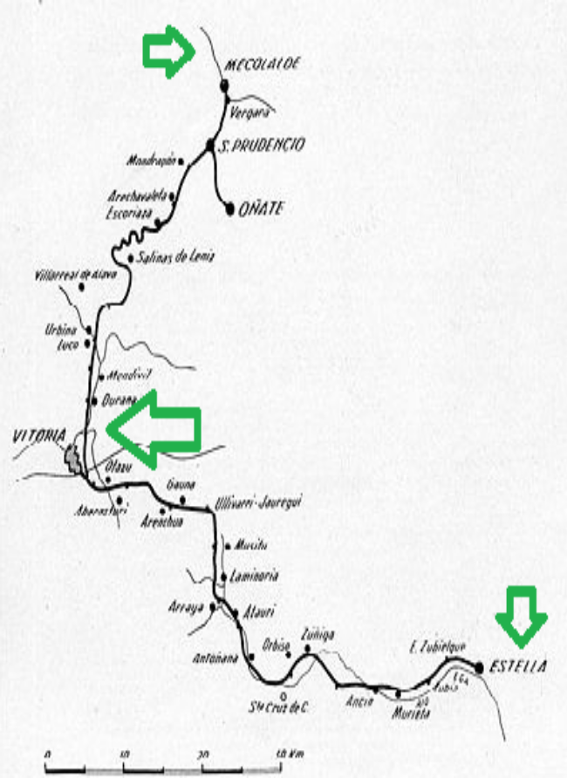
1. FOTOTECA
- Fototeca ferrocarriles (1919-1972)
- S.1 Ferrocarril Vasco-Navarro
El Ferrocarril Vasco-Navarro, también conocido como “El Trenico”, “el Vasco” o “El Anglo”, era una línea de 143 km de vía estrecha, electrificada y completamente automatizada, que le convirtieron en uno de los más modernos ferrocarriles de Europa, allá por los años treinta del siglo pasado.
Unía la población guipuzcoana de Bergara con Estella (Navarra), pasando por Vitoria.
Operó desde 1889 hasta 1967.
Esquema de la red del Ferrocarril Vasco-Navarro
según la Memoria 1936-1941 de Explotación de
Ferrocarriles por el Estado

Slide 6
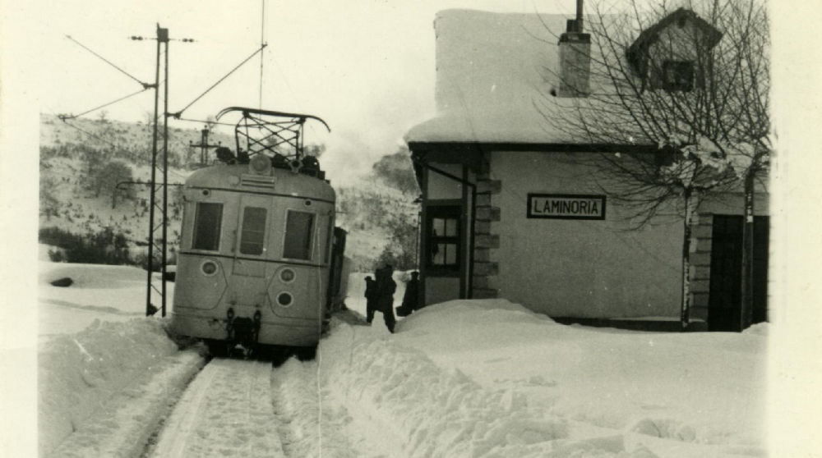
FOTOTECA
Ferrocarril Vasco-Navarro
F._S.1,SS.2,SSS.1_0100.jpg
Estación de Laminoria (Álava) nevada. Aparece un automotor de la Naval. S/F. (3 positivos: blanco y negro: papel: vertical; 10,5 x 7,5 cm). Colección de Javier Vivanco

Slide 7
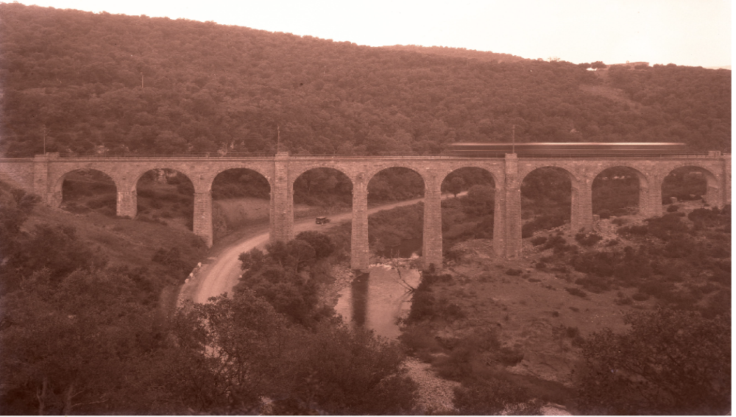
FOTOTECA
Ferrocarril Vasco-Navarro
F._S.1,SS.2,SSS.1_0044.jpg.- Tren circulando por el viaducto de Arquijas o “Puentarrón” (Navarra) sobre el río Ega. 6 de octubre de 1931. (1 negativo: blanco y negro: plástico transparente: horizontal; 17,5 x 23,5 cm). Inédita.

Slide 8
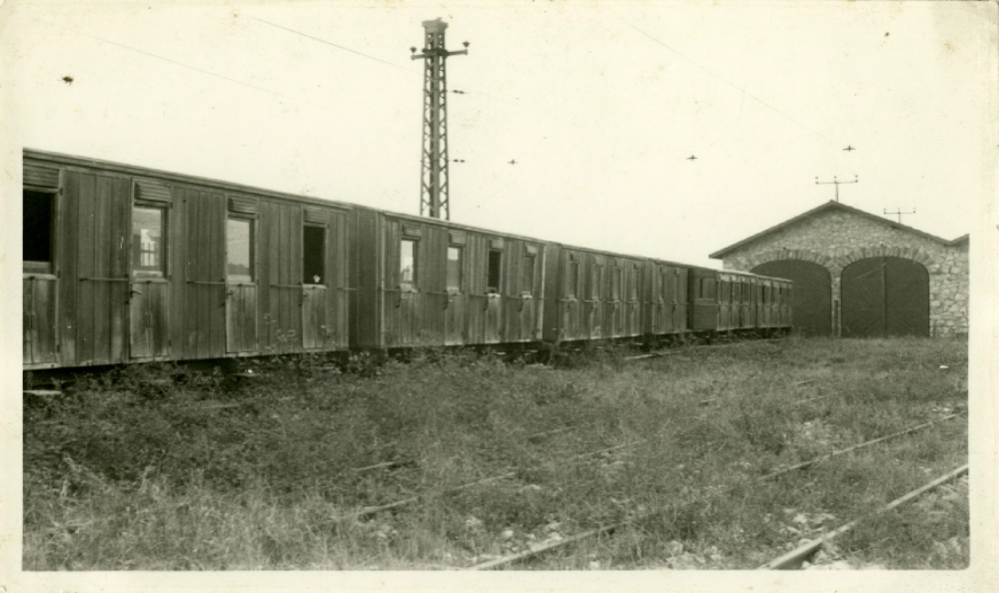
FOTOTECA
Ferrocarril Vasco-Navarro
F._S.1,SS.2,SSS.1_0062.jpg. Coche de viajeros construido por Ashbury (Manchester) en 1887, estacionado en Santa Cruz de Campezo (Álava). S/f. (1 positivo: blanco y negro: papel: horizontal; 7 x 11 cm). Inédita.

Slide 9
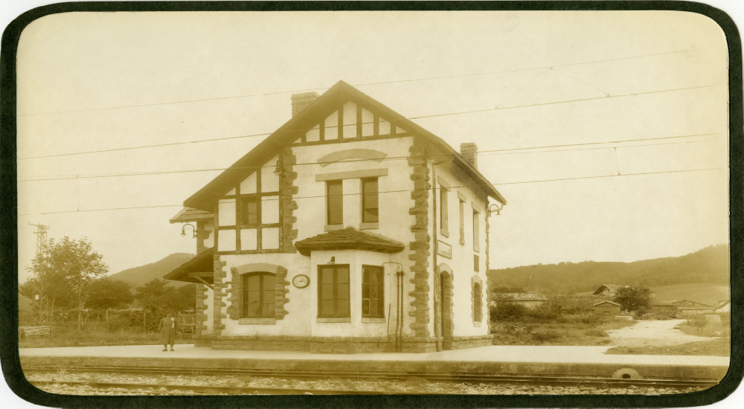
FOTOTECA
Ferrocarril Vasco-Navarro
F._S.1,SS.2,SSS.1_0114.jpg. Estación de Erentxun (Álava). Fachada de servicio orientada hacia el Este. A la izquierda se ve a la jefa de la estación, Eufemia Barrio, y a la derecha algunas casas del pueblo. 1930. (1 positivo: blanco y negro: papel: horizontal; 17,5 x 23,5 cm.). Inédita.

Slide 10
1. FOTOTECA
- Fototeca ferrocarriles (1919-1972)
- S.2 Otras líneas del Norte de España
En siete series:
S.2,SS.1 Amorebieta (Amorebieta-Etxano, Bizkaia)-Bemeo (Bizkaia)
S.2,SS.2 Bidasoa (Irún-Elizondo, Gipuzkoa)
S.2,SS.3 Castro Urdiales-Traslaviña (Cantabria)
S.2,SS.4 El Ferrol (A Coruña)-Gijón (Asturias)
S.2,SS.5 Ferrocarriles Vascongados (Bilbao-San Sebastián)
S.2, SS.6 Bilbao-Santander
S.2, SS.7 Calahorra (La Rioja)-Arnedillo (La Rioja)
10

Slide 11
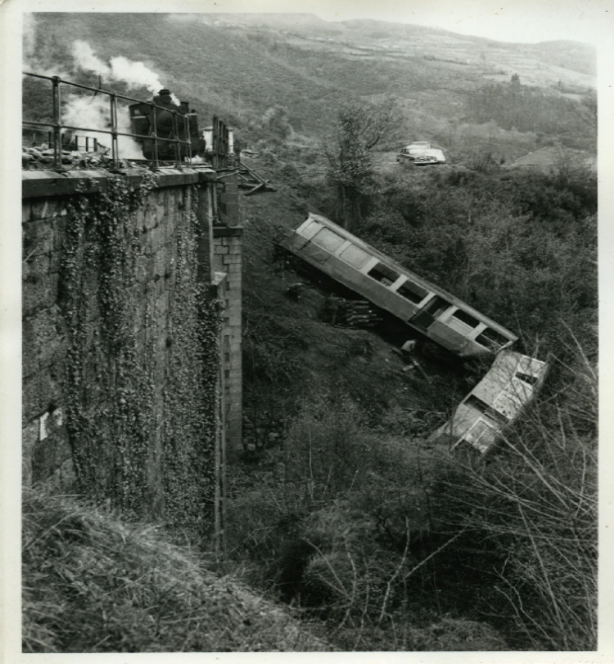
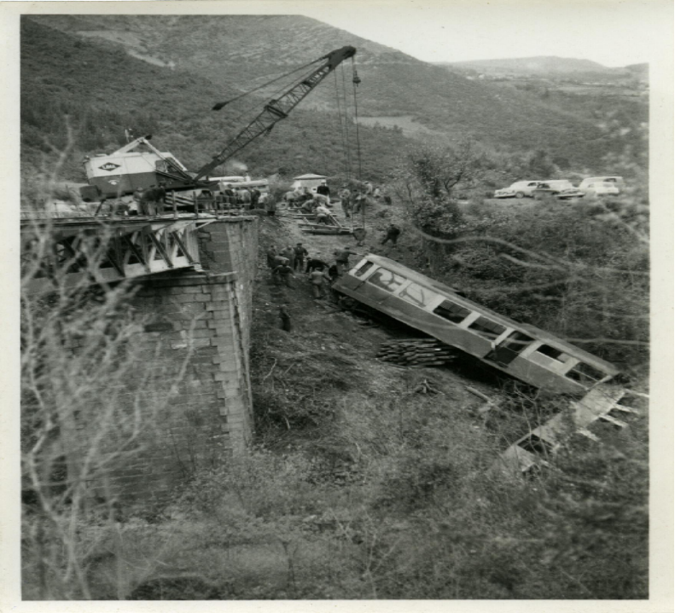
1. FOTOTECA
- Fototeca ferrocarriles (1919-1972)
- S.2 Otras líneas del Norte de España
FSS_F.F._S.2,SS.3,SSS.3.
6.- 1 positivo: blanco y negro: papel: vertical; 10,5 x 8 cm.
FSS_F.F._S.2,SS.3,SSS.3.
5.- 1 positivo: blanco y negro: papel: vertical; 10,5 x 8 cm.
Accidente en la línea de Castro Urdiales (Cantabria) a Translaviña (Bizkaia), en el puente del Mercadillo. Segunda mitad de 1962. El suceso tuvo lugar cuando un tren que circulaba de noche, fuera de servicio, colisionó con un camión que no había respetado la señalización, lo que provocó el descarrilamiento y la caída del automotor, un Brissoneau & Lotz , al río.

Slide 12
1. FOTOTECA
- Fototeca ferrocarriles (1919-1972)
- S.3 Ferrocarril de Andalucía
En diez series:
S.3,SS.1 Línea Granada-Sierra Nevada.
S.3,SS.2 Línea Buitrón-San Juan del Puerto (Huelva).
S.3,SS.3 Tranvía de Linares (Jaén).
S.3,SS.4 Línea Málaga-Fuengirola.
S.3,SS.5 Tren minero de las minas de Cala (Huelva) a San Juan Aznalfarache (Sevilla).
S.3,SS.6 Tren minero de minas de Aznalcóllar al Guadalquivir.
S.3,SS.7 Sevilla-Alcalá de Guadaira-Carmona (Sevilla).
S.3,SS.8 Baños de Sierra Alhamilla-Almería.
S.3,SS.9 Gibraleón-Ayamonte (Huelva).
S.3,SS.10 Sin identificar

Slide 13
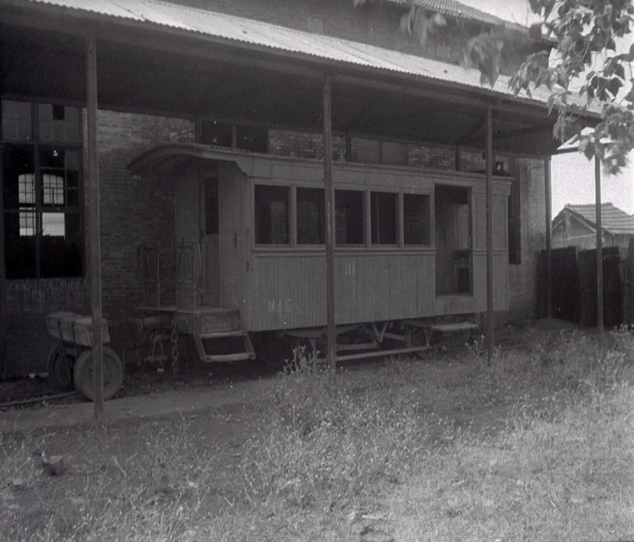
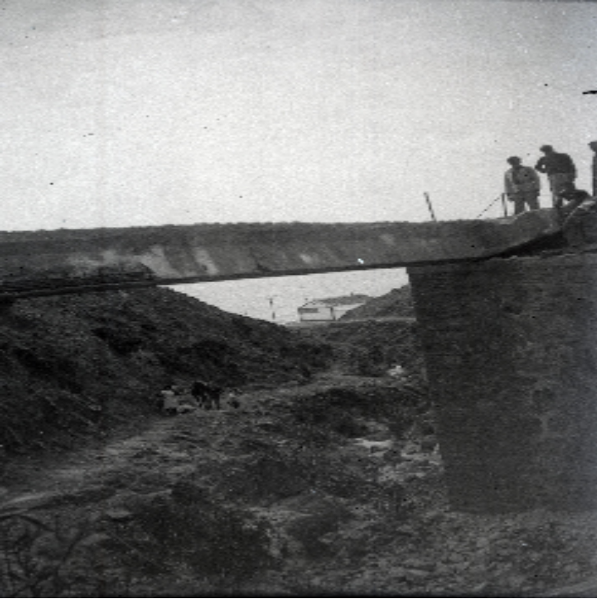
1. FOTOTECA
- Fototeca ferrocarriles (1919-1972)
- S.3 Ferrocarril de Andalucía
FSS_F.F._S.3,SS.6.1.
1.- Vagón de dos ejes del tren de las minas de Aznalcóllar al Guadalquivir (Sevilla). S/F. (1 negativo: blanco y negro: plástico transparente: horizontal; 4,5 x 6 cm.- 1 positivo: blanco y negro: papel: horizontal; 5 x 6,5 cm).
FSS_F.F._S.3,SS.4,SSS.1.
1.- Construcción de un puente de hormigón de línea Málaga-Fuengirola. S/F. (1 negativo: blanco y negro: plástico transparente: horizontal; 6,5 x 9,5 cm).

Slide 14
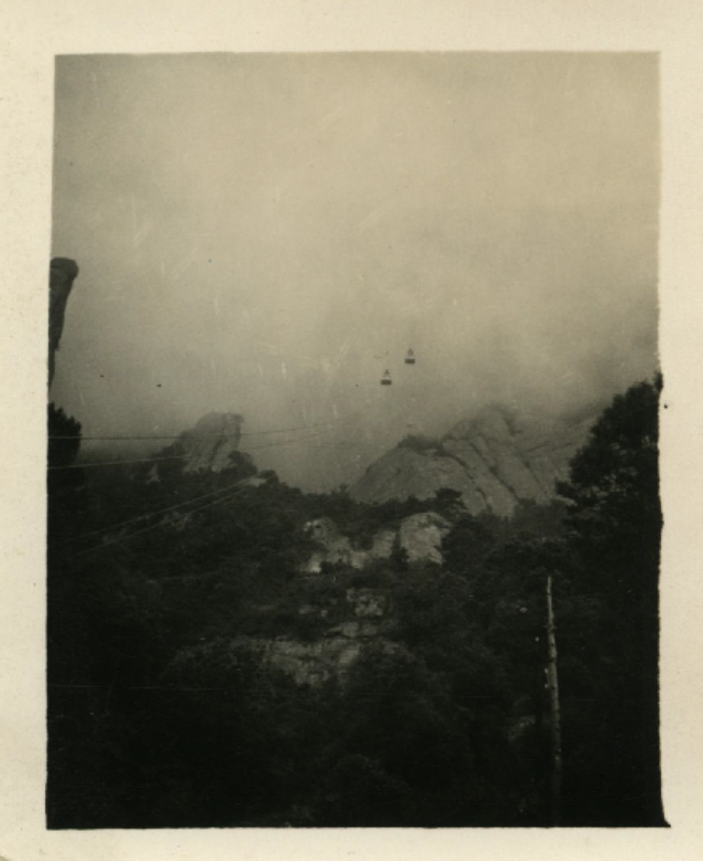
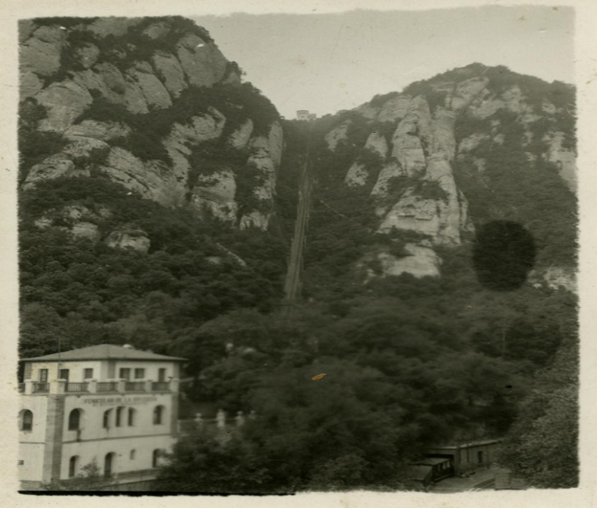
1. FOTOTECA
- Fototeca ferrocarriles (1919-1972)
- S. 4 Ferrocarril de Cataluña
Consta sólo de una serie: S.4,SS.1 Funicular de Montserrat (Barcelona)
El tren cremallera de Montserrat fue inaugurado el 6 de octubre de 1892 y se clausuró en 1957.
FSS_F.F._S.4,SS.1,SSS.1_0007.jpg
Funicular de Montserrat (Barcelona). S/F.
(1 positivo: blanco y negro: papel: horizontal; 5 x 6,5 cm
FSS_F.F._S.4,SS.1,SSS.1_0008.jpg
Funicular de Montserrat (Barcelona). S/F.
(1 positivo: blanco y negro: papel: horizontal; 5 x 6,5 cm).

Slide 15
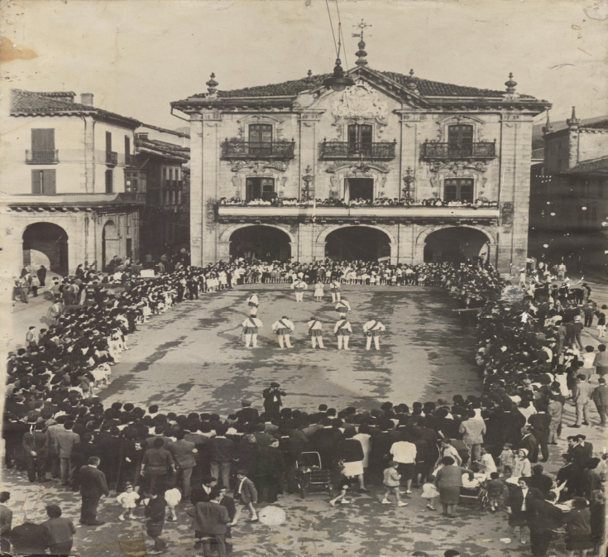
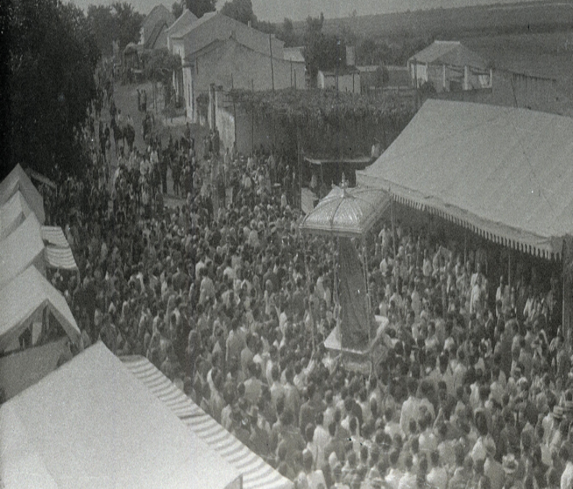
1. FOTOTECA
- Fototeca ferrocarriles (1919-1972)
- S.5 Actividades lúdicas
Fotos de celebraciones, comidas, corridas de toros, fiestas, edificios diversos, calles de ciudades y pueblos, que probablemente se harían aprovechando el mismo carrete en el que se sacaban las de los ferrocarriles.
Actividades lúdicas. - FSS_F.F._S.5.4.- Plaza de los Fueros de Oñati (Gipuzkoa). Dantzaris bailando en la festividad del Corpus Christi. 1960 [APR]. (1 positivo: blanco y negro: papel: vertical; 40 x 30 cm). Pegada a un cartón.
Actividades lúdicas. - FSS_F.F._S.5.
93.- Procesión del Rocío en Almonte (Huelva). S/F. (1 negativo: blanco y negro: plástico transparente: horizontal; 5 x 6 cm).

Slide 16
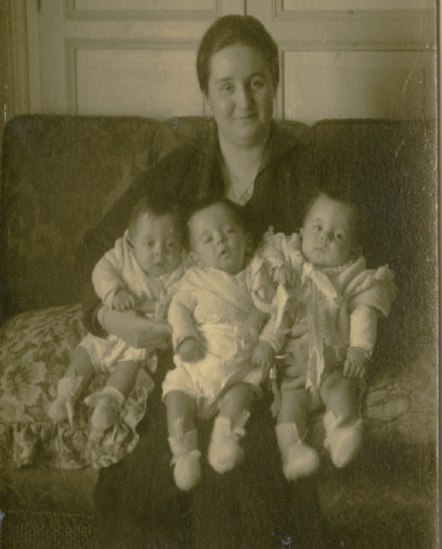
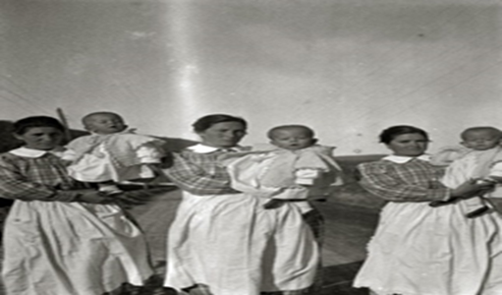
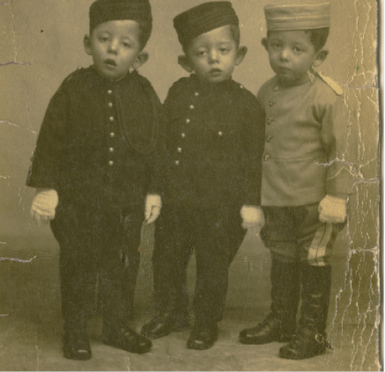
1. FOTOTECA. Fondo Otazu (1857-1949)
Serie formada por 1.544 unidades de tarjetas postales y fotografías de la familia Otazu, entre 1857 y 2016, que recientemente han sido donadas a la Fundación Sancho el Sabio.
FSS_OZ_OTAZU, S.9, Caja 3 Sobre 03_004.
Los trillizos Fernando, Iñigo y José María de Otazu y Zulueta en brazos de sus amas de cría: de izq. a dcha. Rita Arregi, Clara Makazaga (del caserío Apotzaetxebarri) y Florencia Zuazua (del caserío Egillor). Hacia 1921. Negativo cristal: vertical; 7,8 x 10, 4 cm
FSS_OZ_OTAZU, Caja 7, 204. Los trillizos Fernando, Iñigo y José María de Otazu y Zulueta con su madre Blanca de Zulueta y Urquizu. Tarjeta postal no circulada. Papel a la gelatina, vertical; 7,6 x 13,7 y 8,5 x 14,8 cm. Diciembre de 1920. Con una copia.
FSS_OZ_OTAZU, Caja 7, 209.- Los trillizos Otazu y Zulueta vestidos de militares. Papel a la gelatina, vertical, 8 x 10,6 cm, 12,7 x 17,7 cm. Hacia 1923. Con copia. Hacia 1923.

Slide 17
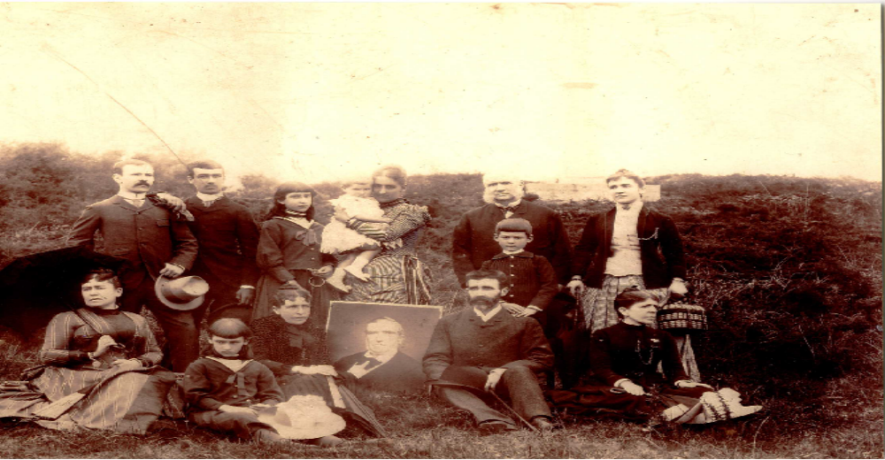
1. FOTOTECA. Fondo Otazu (1857-1949)
FSS_OZ_OTAZU,Caja 15, N. 9. Retrato de una reunión familiar en Ciboure (Francia) de los hijos, hijos políticos y nietos de Ramón de Lardizábal y Otazu con motivo de la inauguración de una cruz votiva en 1883. En el centro un retrato de Ramón, fallecido en el mismo prado el 9 de noviembre de 1880. Hacia 1883. Reproducción.

Slide 18
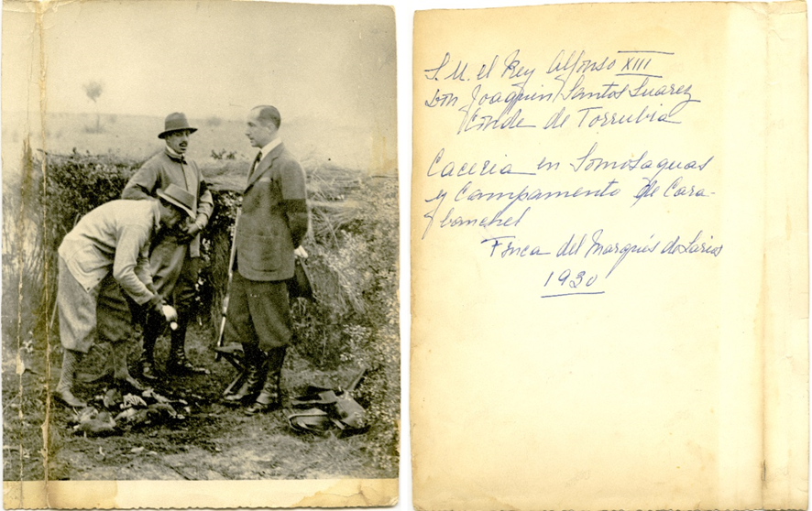
1. FOTOTECA. Fondo Otazu (1857-1949)
- Fototeca Otazu (1857-1949)
FSS_OZ_OTAZU, S.9, Caja 7, 223
El Rey Alfonso XIII, Joaquín Santos Suárez y Álvaro Caro Guillamas, Conde de Torrubia, en una cacería en Somosaguas en la finca del Marqués de Larios. Papel a la gelatina, vertical; 14,5 x 13,3 cm. Hacia 1930.

Slide 19
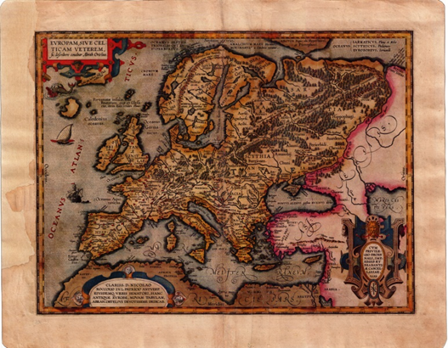
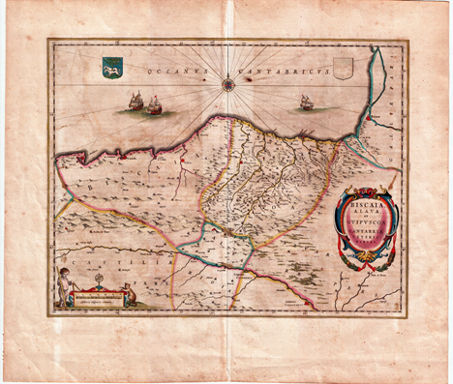
2. CARTOGRAFÍA
La colección está formada por cerca de 2.000 ejemplares que van desde el S. XVI a mapas en formato digital del Siglo XXI.
En la cartografía histórica destaca el atlas “Theatrum Orbis Terrarum” del cartógrafo de Felipe II, Abraham Ortelius, compuesto por 120 grabados y que es considerado el primer atlas moderno o el atlas de Cornelis Jode, además de mapas de Mercator, Hondius, Jansonius, Blaeu, Nolin, etc., y los de los territorios históricos vascos y de Navarra, de Tomás López en el siglo XVIII y de Francisco Coello en el XIX.
Europam, sive Celticam veterem.
MAP OR 18
Biscaia, Álava, et Guipuscoa Cantabriae veteris partes
MAP CV 1

Slide 20
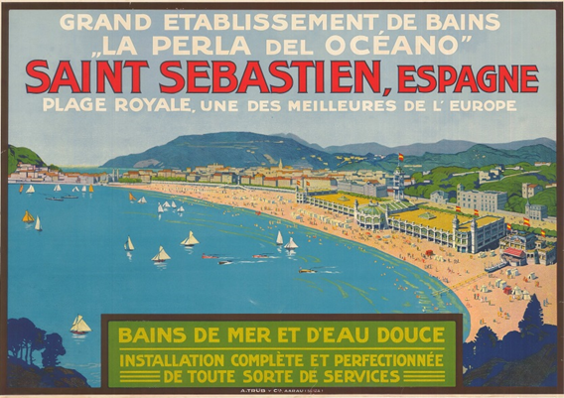
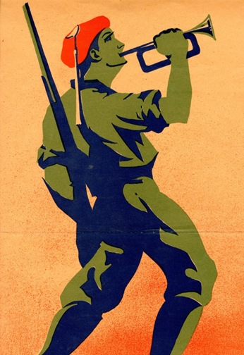
3. CARTELES
Fondo de varios miles de carteles con una amplia categoría temática y cronológica, desde el más antiguo, taurino, de finales del S.XVIII hasta los carteles callejeros de la Transición o el de la última edición del Festival de Cine de Donostia.
[Requeté tocando la corneta] .- [ca. 1937]
CAR ANT 37
Saint Sebastien, Espagne : grand etablissement de bains "La Perla del Océano« . [1912?]. CAR ANT 24

Slide 21
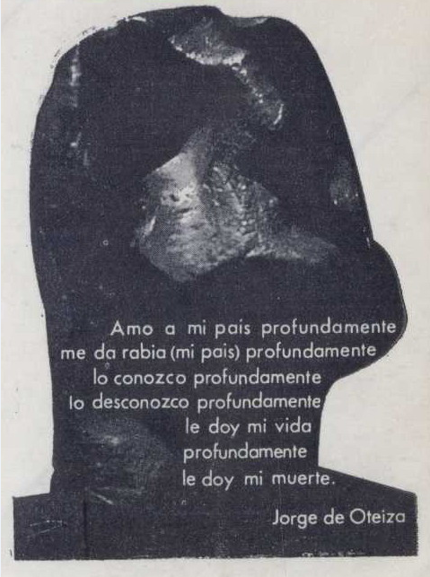
4. PEGATINAS
Importantes por su valor iconográfico y documental, estos pequeños adhesivos sintetizan en un eslogan o en una simple imagen el pasado reciente de este país desde el punto de vista histórico, cultural y sociológico
"Amo a mi país profundamente “me da rabia (mi país)…” . Jorge Oteiza. S.f. PEG A-1

Slide 22


4. PEGATINAS
Londres’ko Euskal Etxea : guk Londres’en euskeraz eta zuk emen__?. 1978. PEG A-3.8
Amnistía para los delitos de la mujer . 1977?. PEG A-1

Slide 23
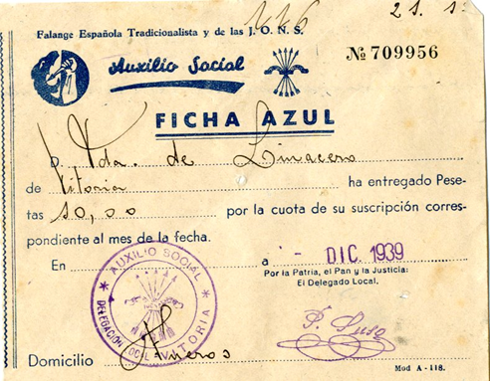
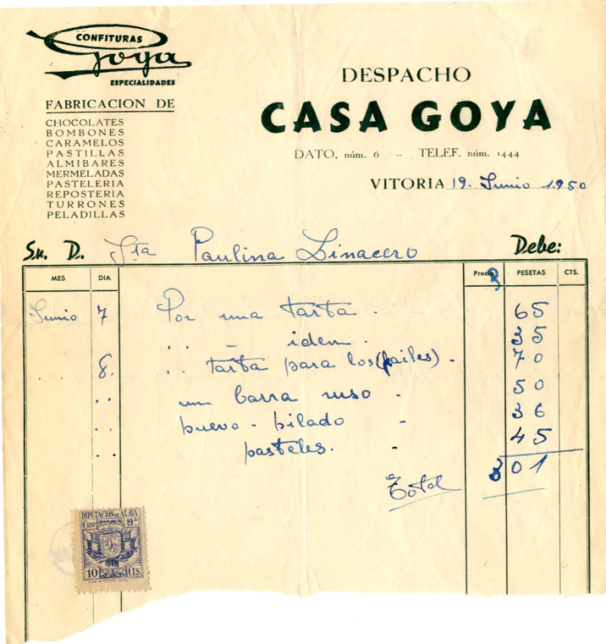
5. FACTURAS
Archivo, singular, gráfico e histórico de facturas y recibos emitidos por industrias, instituciones, comercios y profesionales de Vitoria hasta 1975. Todavía algunos de ellos siguen en actividad o lo han estado hasta fechas recientes.
Bases_de_datos. Facturas.
Auxilio Social 1939. FAC068
Bases_de_datos. Facturas. Casa Goya. FAC127

Slide 24
6. PATRIMONIO ARTÍSTICO. Colección patrimonial de la Fundación Caja Vital Kutxa
Desde sus inicios, las Cajas de Ahorros de Vitoria y Álava (Municipal, Provincial y Vital) han desarrollado una intensa labor de mecenazgo y patrocinio de la cultura en general, y del ARTE en particular, a través de sus distintas manifestaciones.
Por primera vez se va a dar a conocer íntegramente esta colección patrimonial formada por más de 5.000 objetos y obras de arte.
Se trata de una vasta y compleja colección, con un núcleo importante de objetos de buena e incluso excelente calidad.

Slide 25
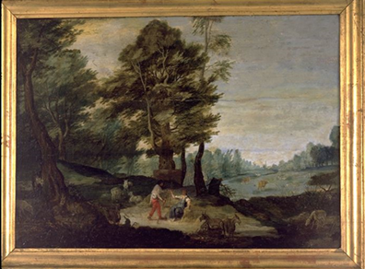
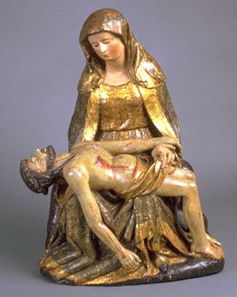
6. PATRIMONIO ARTÍSTICO. Fondo antiguo
El fondo antiguo está compuesto por casi un centenar de pinturas y esculturas, unos quinientas grabados y litografías, así como por otras piezas de mobiliario, platería, orfebrería y cerámica destinados a ambientar adecuadamente los edificios de importancia histórica y artística restaurados por la Caja, como son El Portalón o la Casa del Cordón del siglo XV.
N.1602. Paisaje con pastores. S.XVIII o XIX
N. 0594. Piedad. Escuela castellana, hacía 1500

Slide 26
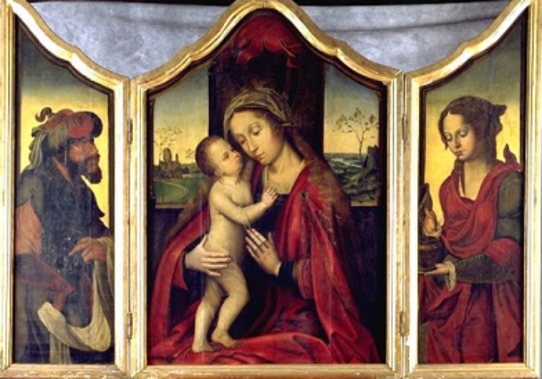
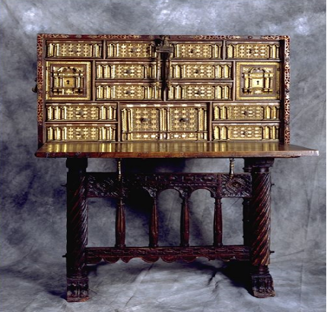
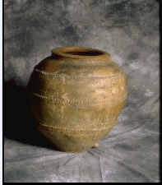
6. Patrimonio ARTÍSTICO. Fondo antiguo
      Objetos artísticos en la Casa del Cordón. S. XV

Slide 27
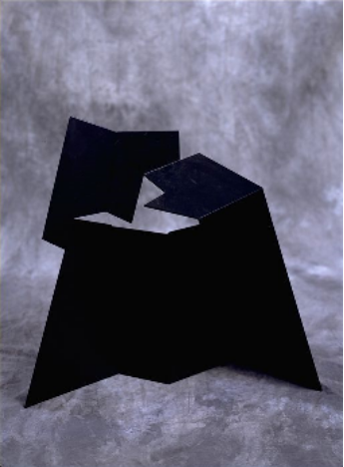
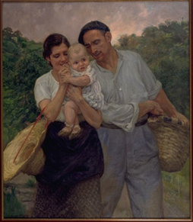
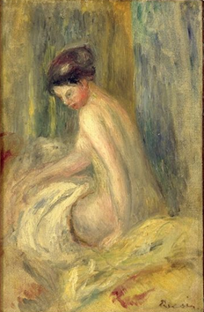
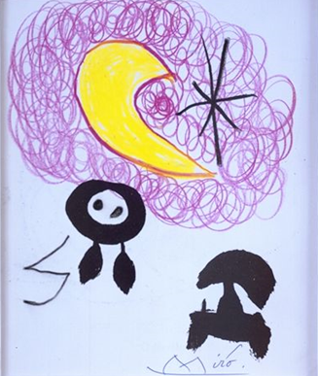
6. PATRIMONIO ARTÍSTICO. Fondo moderno y contemporáneo
El fondo moderno y contemporáneo es el más extenso, formado por obras de artistas vascos, españoles y de renombre internacional, así como de un importante número de alaveses, fruto de la organización de certámenes y exposiciones promovidas por la Caja.
N. 3553. Orreaga. Jorge de Oteiza. s/f
N. 1565. El primer hijo. Ignacio Díaz de Olano, hacia 1920
N. 3560. Un trois quarts . Desnudo. Pierre Auguste Renoir. S/f
N. 3557. Sin título. Joan Miró. S/f

Slide 28

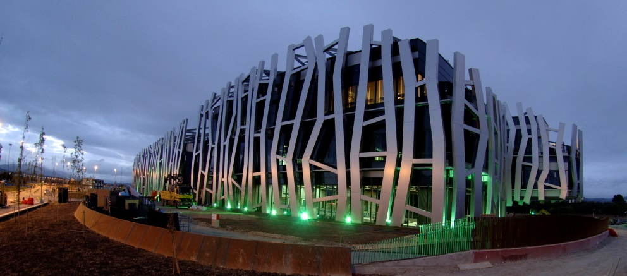


6. PATRIMONIO ARTÍSTICO. Ubicación
La mayoría de las obras se encuentran expuestas permanentemente en distintas dependencias y edificios propiedad de la entidad. Además, la pluralidad de fondos le ha permitido organizar y participar en numerosas muestras.
Sala Fundación Vital
Sala Luis de Ajuria
N. 5720. Sede central de Kutxabank en Salburua (Vitoria-
Gasteiz). Quintas Fotógrafos
Sala Araba
En cuanto a la procedencia de estas obras, las antiguas se adquirieron fundamentalmente a anticuarios de la ciudad entre los años 60 y 80 del siglo pasado; las modernas y contemporáneas, directamente al propio artista o a galerías de arte.

Slide 29
6. PATRIMONIO ARTÍSTICO. Proceso técnico
Para tener un control sobre este patrimonio, se ha fotografiado cada objeto y volcado parte de la información de su ficha-inventario en una base de datos excell.
Esta primera base de datos, ordenada por número currens, se ha corregido en cuanto al estilo y tipografía y unificados los autores (artistas) con distintas bases de datos como, VIAF, antes de migrarla al repositorio institucional en código abierto Dspace, EMD : Memoria Digital Vasca , mediante un mapeado de metadatos a Dublin Core.

Slide 30
6. PATRIMONIO ARTÍSTICO. Proceso técnico. Migración de datos del excell al repositorio digital EMD : Memoria Digital Vasca
En el excell | Etiquetas Dublin Core | Visualización en el repositorio digital EMD : Memoria Digital Vasca
Nº Imagen | dc.identifier | miniatura de cada imagen
Titulo | dc.title | Título:
Autor | dc.creator | Autores :
Otros autores | dc.contributor | Autores :
Técnica | dc.description | Descripción:
Materia y/o soporte | dc.description | Descripción:
Dimensiones | dc.terms.extent | Descripción :
Exposiciones/certámenes | dc.description | Descripción :
Enlaces a VIAF y a otros catálogos de Autoridades | dc.relation.uri | Linked Open Data :

Slide 31
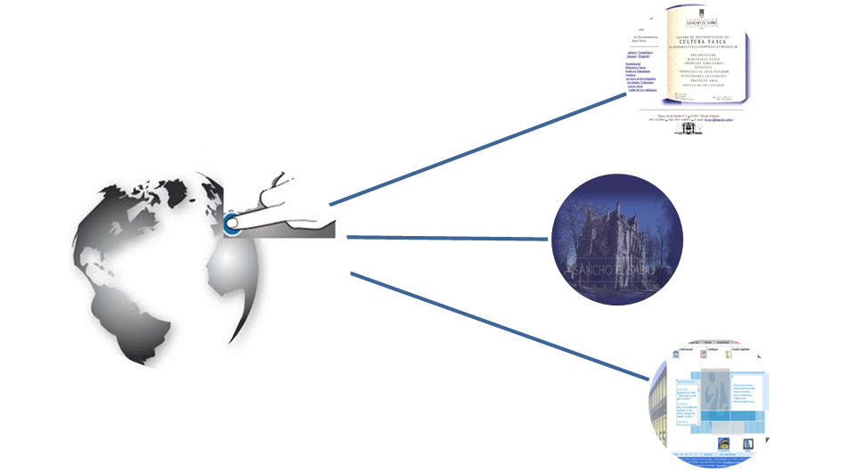
III. DUFUSIÓN
La difusión de los MATERIALES GRÁFICOS de la Fundación se ha ido realizando en las sucesivas páginas Web y en el repositorio de código abierto, EMD: Memoria Digital Vasca.

Slide 32
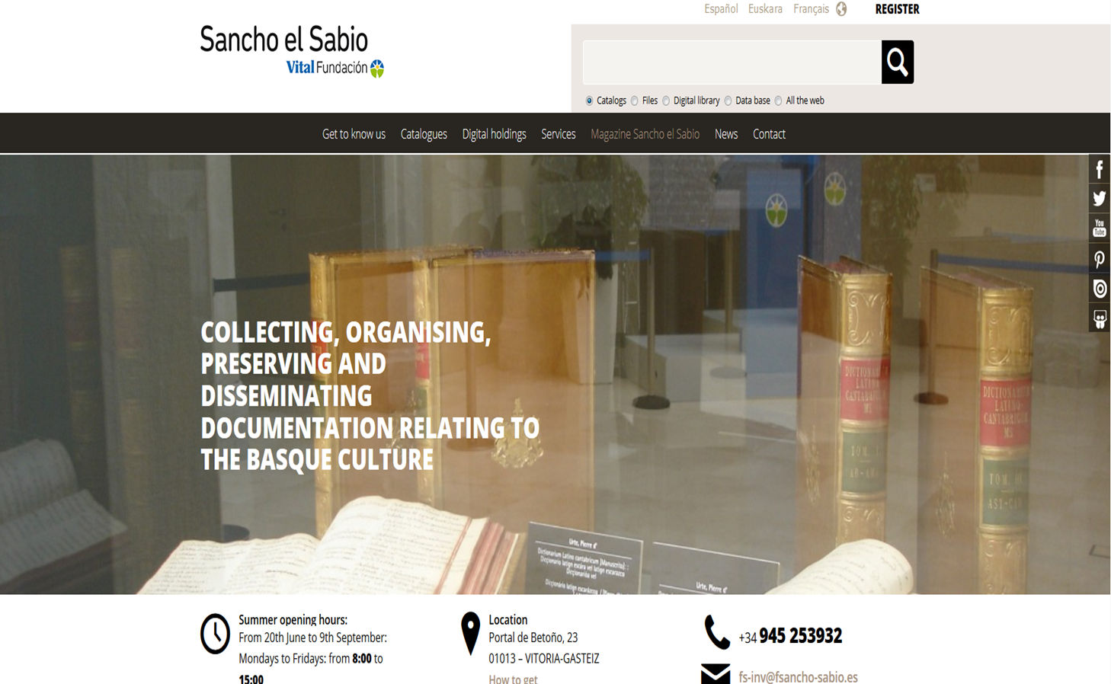
III. DUFUSION
A finales de 2015 publicamos la última Web con una interfaz de diseño actual y una estructura clara de contenidos organizados en áreas funcionales. Es muy intuitiva y cumple con los parámetros de usabilidad para que la experiencia de la navegación resulte agradable y se acceda rápidamente a la información.
La consulta es multilingüe y se puede realizar en euskera, español, francés e inglés, facilitando el acceso al mayor número posible de usuarios e investigadores
El lema “Recopilando, ordenando, conservando y difundiendo la cultura vasca = Bilduz, ordenatuz, mantenduz eta euskal kultura hedatuz” refleja fielmente lo que ha significado, y significa, la labor que esta entidad lleva realizando desde su creación.

Slide 33

III. DUFUSION
Con solo clic se puede acceder a fondos documentales y gráficos de biblioteca, archivos, fototeca y bases de datos.
A través de un punto de acceso único, una caja de búsqueda tipo Google, se interroga a una potente herramienta de descubrimiento que permite una búsqueda integrada en los diferentes recursos bibliográficos, documentales y digitales.

Slide 34
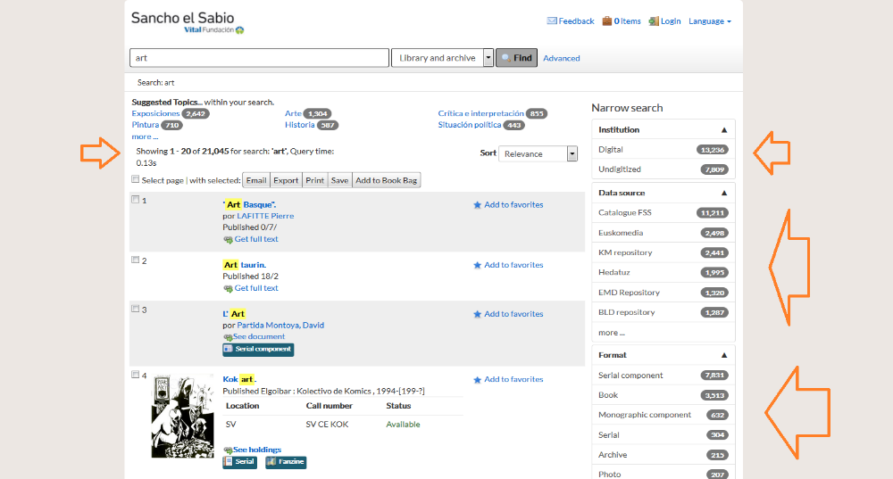
III. DUFUSIÓN
Los resultados se presentan de una manera clara y ordenada, pudiendo hacer uso de otras opciones para refinar la búsqueda. Entre estos resultados se incluyen los recursos propios de la biblioteca, además de sumar recursos externos mediante protocolos para la recolección de datos OAI-PMH.
.

Slide 35
IV. TRATAMIENTO TÉCNICO DE LOS MATERIALES GRÁFICOS
FORMATO | PROGRAMA y PROCESOS | FONDOS DIGITALIZADOS | VISUALIZADOR
1. Fototeca | Archidoc 3.5 Catalogación ISAD (G) | Digitalizada y/o en proceso | Archinet 1.2
2. Cartografía | Librisuite 2.2.9.1 Catalogación Marc 21 | Digitalizada | Desarrollado por Ibai Sistemas
3. Carteles | Librisuite 2.2.9.1 Catalogación Marc 21 Base de datos HTM | Parcialmente digitalizados | Desarrollado por Ibai Sistemas Mozilla Firefox, Chrome, Explorer
4. Pegatinas | Base de datos HTM | Parcialmente digitalizadas | Mozilla Firefox, Chrome, Explorer
5. Facturas | Base de datos HTM | Digitalizadas | Mozilla Firefox, Chrome, Explorer
6. Patrimonio | Dspace 3.1 Dublin Core | Digitalizado | Desarrollado por Ibai Sistemas

Slide 36

V. CONCLUSIÓN
La Fundación Sancho el Sabio, pionera en muchos de los proyectos de PRESERVACIÓN y DIFUSIÓN del patrimonio vasco, va a seguir apostando por la vía de la innovación y la ciencia haciendo un esfuerzo técnico y económico para INCREMENTAR los contenidos digitales.
.

Slide 37





